Slide 1
Вижу голосом
ИИ-ассистент для незрячих и слабовидящих людей
camera
Камера телефона превращается в короткое голосовое описание сцены
ОПИШИ
AI
ответ голосом
voice
Спикер: Малярчук Станислав
3 минуты
01 / 10

Slide 2
Проблема
2,2 млрд
1 млрд
184 тыс.
Боль
людей в мире имеют нарушения зрения
случаев не решены или могли быть предотвращены
членов ВОС в России на 01.01.2025
не отсутствие информации,
а задержка и зависимость
Визуальная информация нужна здесь и сейчас
Понять, что находится перед человеком
Найти предмет или прочитать визуальную подсказку
Снизить зависимость от помощи окружающих
в бытовых ситуациях
Источники: WHO World report on vision; Всероссийское общество слепых, отчетные данные 2025
02 / 10

Slide 3
Решение
Телефон
видит
ИИ
анализирует
Телефон
говорит
Сценарий для пользователя
Целевая форма
Одна голосовая команда
Один кадр с камеры
Короткий понятный ответ
мобильное приложение
iOS и Android
03 / 10

Slide 4
Рынок
Assistive technologies for visually impaired
$6,11 млрд
$11,25 млрд
$2,74 млрд
TAM, мировой рынок в 2024
прогноз мирового рынка к 2029
организации и социальный сектор в 2024
Достижимый стартовый рынок
10-30 млн ₽/год в РФ/RU-сегменте
первые клиенты: пользователи, НКО, реабилитационные и образовательные организации
Источник рынка: ResearchAndMarkets, Assistive Technologies for the Visually Impaired Market, 2024
04 / 10

Slide 5
Конкуренты и отличие
Наше преимущество
Be My Eyes
волонтеры и AI,
зависимость от связи
Обычный смартфон без отдельного устройства
Русскоязычный голосовой сценарий
Возможность локальной обработки
Ниже стоимость входа
Остановка ответа словом «стоп»
Seeing AI / Lookout
сильные сервисы,
иностранные экосистемы
OrCam / Envision
специализированное
дорогое устройство
Спрос подтвержден рынком, но остается окно для доступного русскоязычного продукта
Конкуренты: Be My Eyes, Microsoft Seeing AI, Google Lookout, OrCam, Envision
05 / 10

Slide 6
Продукт
Что уже умеет MVP
Большая кнопка и голосовое управление
Кадр с камеры отправляется модели
Описание возвращается коротким текстом
Телефон озвучивает ответ
Пользователь может прервать ответ в любой момент
Начать
«опиши»
«стоп»
Фокус продукта: самостоятельность в бытовых ситуациях
06 / 10

Slide 7
Технологии и метрики
VLM
Qwen2.5-VL
Backend
Python + llama.cpp/GPU
STT
Vosk RU
TTS
озвучивание на устройстве
Память
SQLite
App
iOS/Android, целевая версия
Ключевые метрики MVP
TRL 5-6
200+
5
E2E
работающий прототип в лабораторных условиях
аудиопримеров для команды «стоп»
базовых голосовых команд
телефон → модель → голосовой ответ
07 / 10

Slide 8
Traction / результаты
Что уже сделано
Демо-результат
Рабочий MVP запущен на iPhone + ПК с GPU
Камера телефона передает кадр в модель
Модель возвращает описание сцены
Ответ озвучивается на телефоне
Реализована остановка ответа словом «стоп»
реальный кадр
→ описание
→ голосовой ответ
это уже полный пользовательский сценарий
Следующий шаг
готовое рабочее приложение на iOS и Android
08 / 10

Slide 9
Команда
ПВ
АН
МС
Пучков Влад
Анна Некрасова
Малярчук Станислав
AI-инженер, разработчик
разработчик
разработчик, спикер
Компетенции команды: AI-интеграция, backend, мобильный сценарий, тестирование MVP
09 / 10

Slide 10
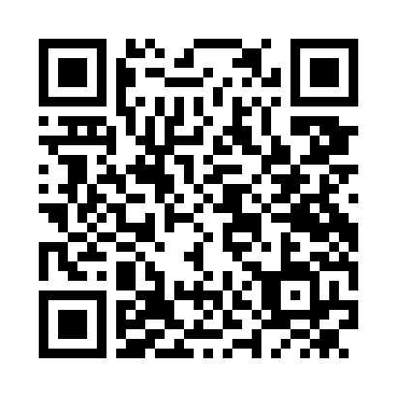
Спасибо за внимание
Вижу голосом
ИИ-ассистент для самостоятельного восприятия визуальной информации
Telegram: @stasesonchik
Репозиторий проекта:
QR на GitHub
https://github.com/stasesonchik/Assistant-to-a-blind-person
демо-код и материалы проекта
10 / 10

